Slide 1
SYSTEM DESIGN (DESAIN SISTEM)
INFORMATIKA - SMA KRISTEN KANAAN
Kristian Reformis, S.Kom

Slide 2
PRE - TEST
Bagaimana jikalau sekolah ini tidak memiliki proses, aturan atau langkah dalam pendaftaran, pembayaran, pembelajaran dan kelulusan?
Setelah menjawab pertanyaan diatas hubungkan kebutuhan akan sistem dalam sekolah ini?
Menurutmu, Apakah itu sistem?
Sistem merupakan sekumpulan elemen, himpunan dari suatu unsur, komponen fungsional yang saling berhubungan dan berinteraksi satu sama lain untuk mencapai tujuan yang diharapkan.

Slide 3


KETERHUBUNGAN SISTEM
Sistem Politik
Sistem Pemerintahan

Slide 4


KETERHUBUNGAN SISTEM
Ideologi
Sistem Pemerintahan

Slide 5
KETERHUBUNGAN SISTEM
Tesis
Antitesis
Sintesis

Slide 6
TUJUAN DAN GAMBARAN TAHAP
Tujuan dari desain sistem secara umum adalah untuk memberikan gambaran secara umum kepada user tentang sistem yang baru. Desain sistem merupakan persiapan dari desain terinci dan mengidentifikasikan komponen-komponen sistem informasi yang akan didesain secara rinci. Desain terinci dimaksudkan untuk pemrograman komputer dan ahli teknik lainnya yang akan mengimplementasikan sistem.
Tahap desain sistem secara umum dilakukan setelah tahap analisis sistem selesai dilakukan dan hasil analisis disetujui oleh manajemen.

Slide 7
TEKNIK DESAIN SISTEM SECARA UMUM
Pada desain sistem informasi, semua teknik-teknik yang digunakan di tahap analisis sistem dapat juga digunakan pada tahap ini, misal flowchart dan ormulir- formulir. Di samping itu terdapat beberapa teknik lain yang dapat diterapkan pada tahap desain sistem ini yiatu teknik sketsa (dilakukan dengan menggunakan lembar kosong untuk sketsa desain) dan prototyping (pembuatan suatu model kerja dari sistem final) secepat mungkin.
Sistem prototype ini kemudian dapat diperiksa oleh user untuk menentukan apakah sudah sesuai dengan yang diinginkan. Pendekatan prototype pada tahap desain sistem ini disebut dengan design by prototyping. Prototype di review oleh user, perubahan-perubahan baru kemudian di kembangkan. Proses ini disebut dengan prototype Loop

Slide 8

TEKNIK DESAIN SISTEM SECARA UMUM

Slide 9
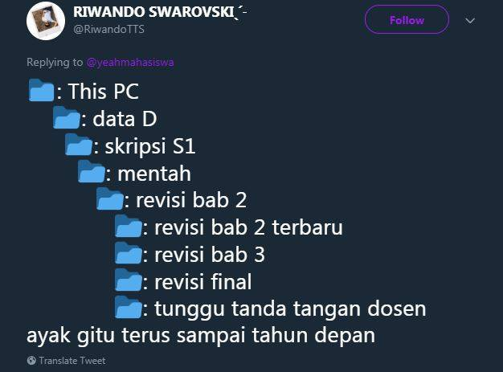
TEKNIK DESAIN SISTEM SECARA UMUM

Slide 10
FLOWCHART
Flowchart atau bagan alur adalah diagram yang menampilkan langkah-langkah dan keputusan untuk melakukan sebuah proses dari suatu program. Setiap langkah digambarkan dalam bentuk diagram dan dihubungkan dengan garis atau arah panah.
Flowchart berperan penting dalam memutuskan sebuah langkah atau fungsionalitas dari sebuah proyek pembuatan program yang melibatkan banyak orang sekaligus. Selain itu dengan menggunakan bagan alur proses dari sebuah program akan lebih jelas, ringkas, dan mengurangi kemungkinan untuk salah penafsiran. Penggunaan flowchart dalam dunia pemrograman juga merupakan cara yang bagus untuk menghubungkan antara kebutuhan teknis dan non-teknis.

Slide 11
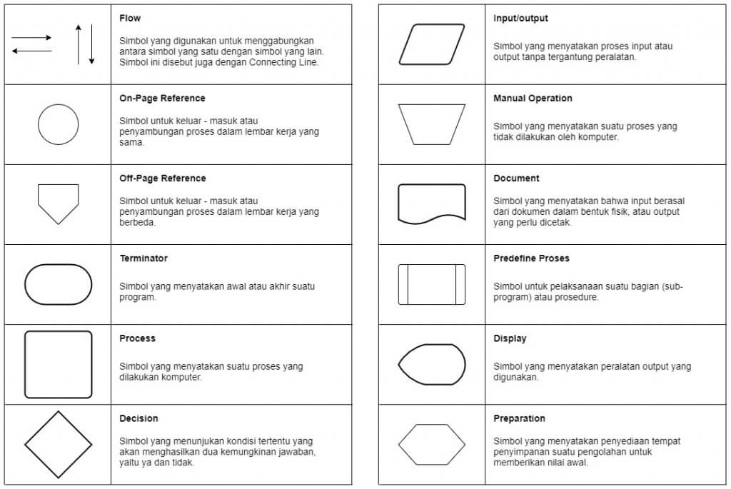
SIMBOL FLOWCHART

Slide 12
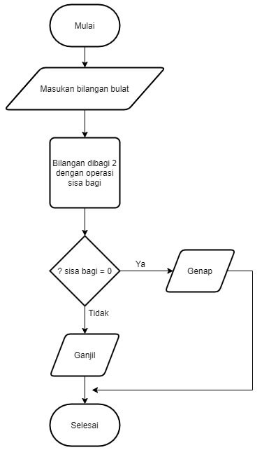
CONTOH FLOWCHART

